Slide 1
Муниципальное бюджетное дошкольное образовательное учреждение детский сад комбинированного вида № 72 «Мозаика»
г. Белгорода
«ДЕТИ С НЕОГРАНИЧЕННЫМИ ВОЗМОЖНОСТЯМИ»
(опыт работы по сопровождению детей с ОВЗ и детей-инвалидов)
Руководитель: Тарарыв Инна Владимировна, заведующий МБДОУ ДС № 72 «МОЗАИКА»
МБДОУ д/с № 72
МОЗАИКА
Юридический адрес: 308033, Белгородская область, город Белгород, ул. Шаландина, 11 | Телефон: 8(4722) 52-41-12 E-mail: mdou72@beluo31.ru Сайт: http://mdou72.beluo31.ru/

Slide 2
КОНТИНГЕНТ ВОСПИТАННИКОВ
На базе МБДОУ ДС № 72 «Мозаика» осуществляется сопровождение
двух безречевых воспитанников, не посещающих образовательные организации
На базе МБДОУ ДС № 72 «Мозаика» функционирует служба ранней помощи для детей с ОВЗ

Slide 3
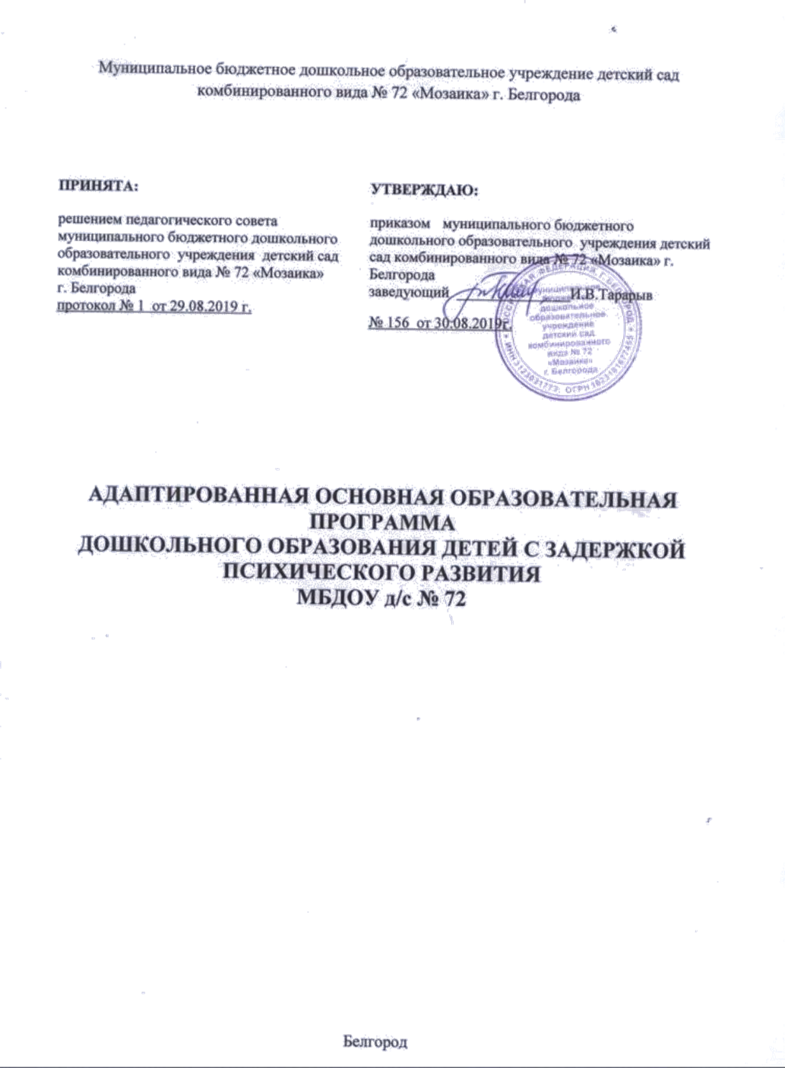
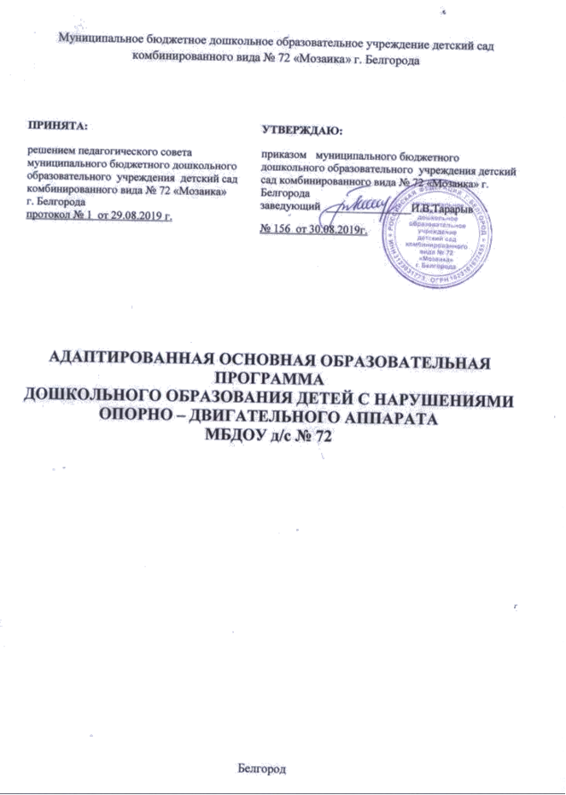
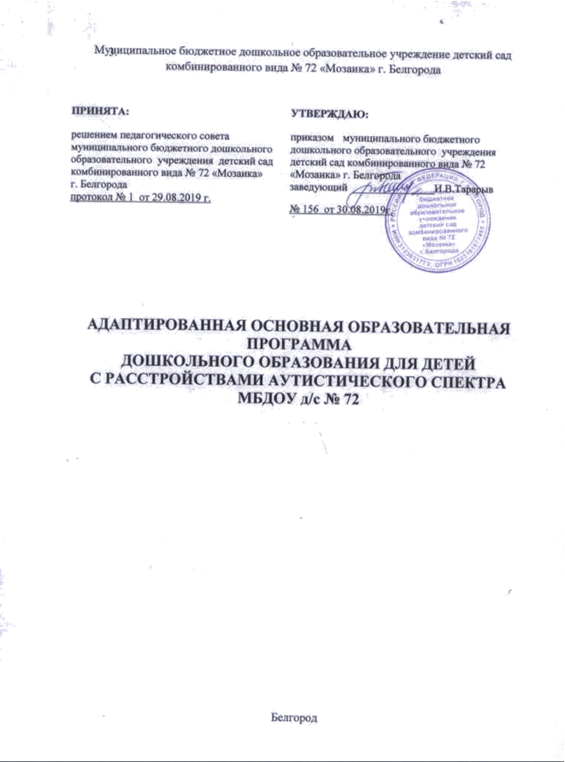
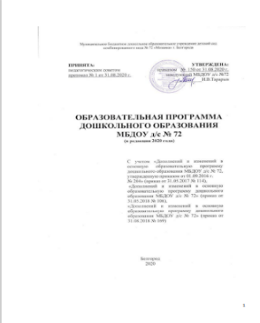
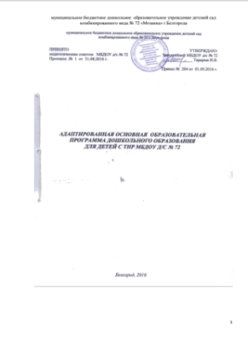
ОБРАЗОВАТЕЛЬНЫЕ ПРОГРАММЫ

Slide 4
КАДРОВЫЙ ПОТЕНЦИАЛ
46 педагогических работника
Из них 36 работников осуществляют психолого- педагогическое сопровождение детей с ОВЗ
100% воспитателей прошли обучение по дополнительной профессиональной программе повышения квалификации
«Содержание и организация
образовательной деятельности
с детьми с ОВЗ и детьми-инвалидами в ДОО»

Slide 5
СЛУЖБА ПСИХОЛОГО-ПЕДАГОГИЧЕСКОГО СОПРОВОЖДЕНИЯ
СОСТАВ СЛУЖБЫ ПСИХОЛОГО- ПЕДАГОГИЧЕСКОГО СОПРОВОЖДЕНИЯ (ЧЕЛ.)
НАПРАВЛЕНИЯ ДЕЯТЕЛЬНОСТИ СЛУЖБЫ ПСИХОЛОГО-ПЕДАГОГИЧЕСКОГО СОПРОВОЖДЕНИЯ
Заведующий | 1
Старший воспитатель | 1
Воспитатели | 28
Музыкальные руководители | 2
Инструктор по физической культуре | 2
Учителя-логопеды | 3
Учителя-дефектологи | 2
Педагог-психолог | 2
Тьютор | 6
Своевременное выявление трудностей в развитии ребенка и коррекция этих нарушений через организацию психолого- педагогического консилиума ДОО
Комплексное психолого-педагогическое сопровождение воспитанников
Анализ эффективности комплексного психолого-педагогического сопровождения воспитанников при реализации образовательных программ рекомендованных ТПМПК
Оказание помощи воспитанникам, нуждающимся в специальных программах, методических пособиях, методах и формах для получения образования
Повышение психологической компетентности педагогов, родителей (законных представителей) по вопросам развития, обучения и воспитания ребенка
100% педагогов имеют удостоверения о повышении квалификации в области
инклюзивного образования

Slide 6
СОЗДАНИЕ СПЕЦИАЛЬНЫХ ОБРАЗОВАТЕЛЬНЫХ УСЛОВИЙ ДЛЯ ДЕТЕЙ С ОВЗ И ДЕТЕЙ-ИНВАЛИДОВ
Консультативно-проективный этап
Деятельностный этап
Консультативно-просветительское сопровождение семьи
Этап экспертизы
Диагностический этап
Группы компенсирующей направленности
Служба Ранней помощи
Группа кратковременного пребывания для детей с ОВЗ
Ресурсная группа
Тренинги для родителей «Ранняя пташка»

Slide 7
ПСИХОЛОГО-ПЕДАГОГИЧЕСКИЙ КОНСИЛИУМ
Цель:
Создание оптимальных условий
обучения, развития, социализации и
адаптации воспитанников посредством
психолого-педагогического сопровождения
Задачи
Выявление трудностей в освоении образовательных программ, особенностей в развитии, социальной адаптации и поведении воспитанников для последующего принятия
решений об организации психолого- педагогического сопровождения
Приоритетные направления деятельности ППк
Диагностико-консультативное
Просветительское
Профилактическое
Коррекционно-развивающее
Разработка рекомендаций по организации психолого-педагогического сопровождения воспитанников
Консультирование участников образовательных
отношений по вопросам актуального
психофизического состояния и возможностей воспитанников; содержания и оказания им психолого-педагогической помощи, создания специальных условий получения образования
Контроль
за выполнением рекомендаций ТПМПК

Slide 8
НАШИ СОЦИАЛЬНЫЕ ПАРТНЁРЫ
Белгородский государственный теарт кукол
МБДОУ СОШ № 40
Белгородская филармония
Библиотека
МБДОУ д/с № 72
МОЗАИКА
Белгородский государственный институт искусств и культуры
Музей народной культуры

Slide 9
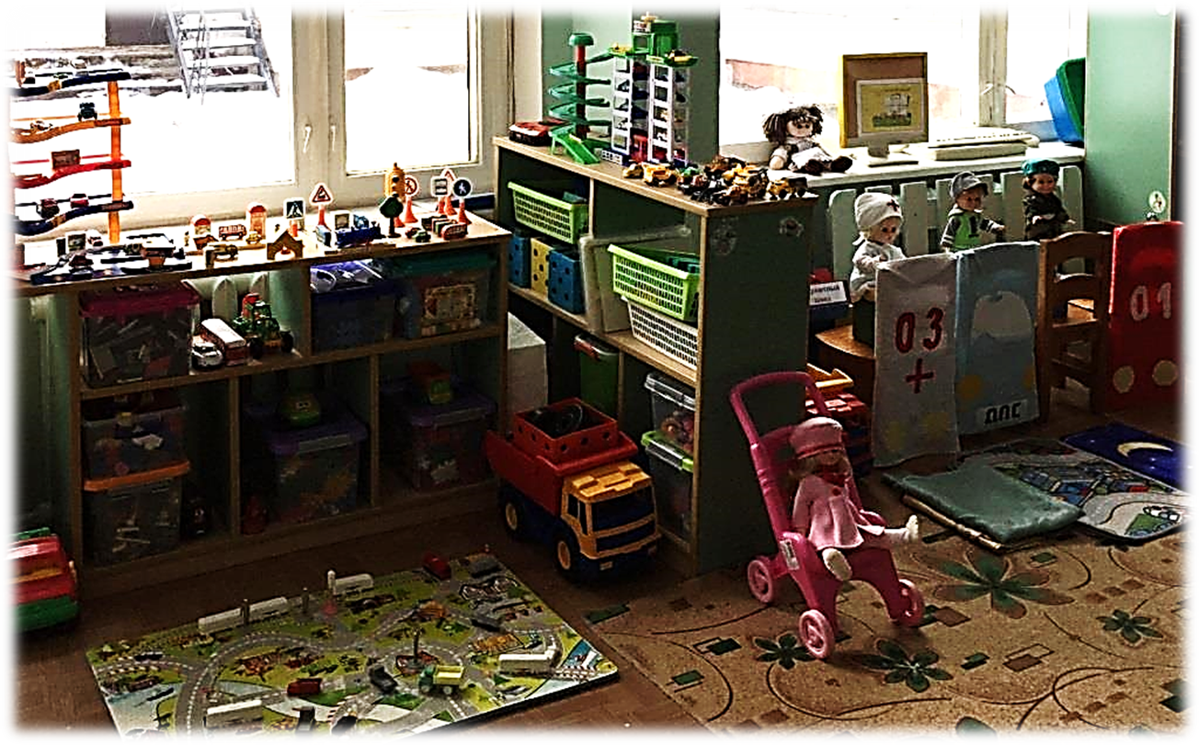
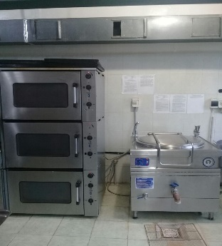
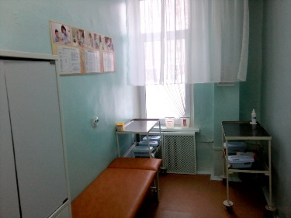
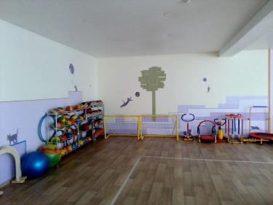
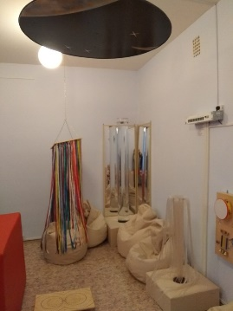
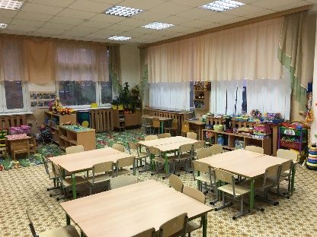
МАТЕРИАЛЬНО-ТЕХНИЧЕСКАЯ БАЗА
Кабинет заведующего | 1
Методический кабинет | 1
Кабинет педагога-психолога | 2
Кабинет учителя-логопеда | 2
Кабинет учителя-дефектолога | 1
Медицинский кабинет | 1
Изолятор | 1
Процедурный кабинет | 1
Физкультурно-музыкальный зал | 1
Спортивный комплекс на улице | 1
Участки для прогулок детей с набором необходимого игрового оборудования | 13
Сенсорная комната | 1
Групповые помещения с учетом возрастных особенностей детей | 13
Пищеблок | 1

Slide 10
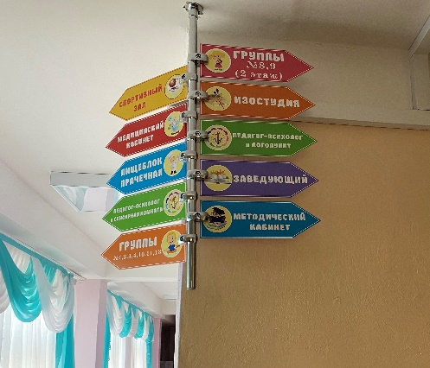
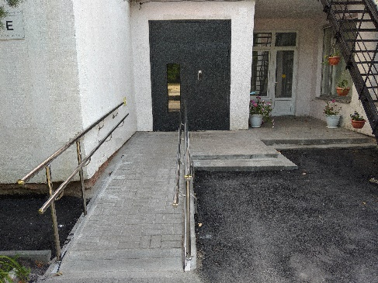
ДОСТУПНАЯ СРЕДА
Содействие ребенку-инвалиду при перемещении в ДОУ
Информирование посетителей по навигационным табличкам
Адаптация официального сайта ДОУ для лиц с нарушениями зрения (версия для слабовидящих)

Slide 11
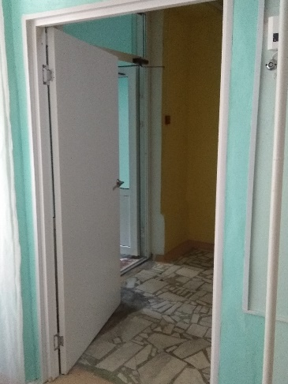
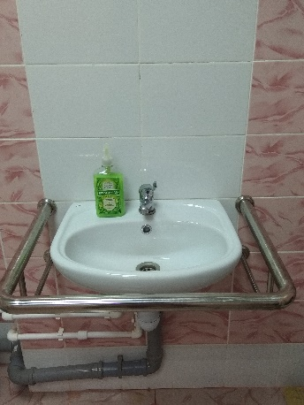
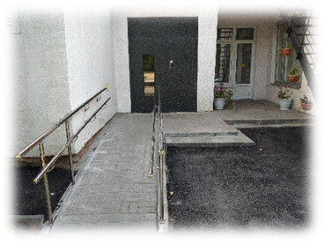
ДОСТУПНАЯ СРЕДА
Организация безбарьерной среды

Slide 12
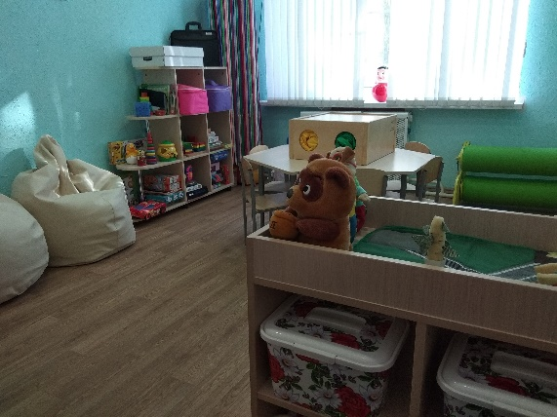
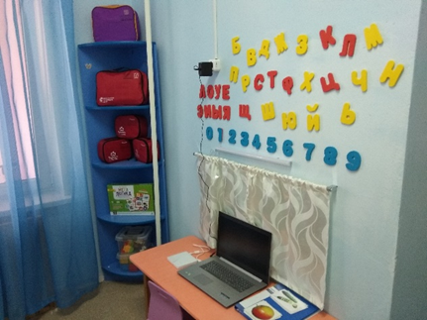
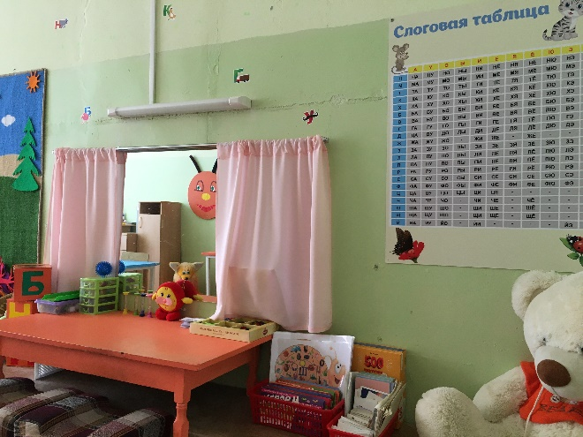
ДОСТУПНАЯ СРЕДА
Кабинет учителя-дефектолога
Кабинет учителя-логопеда
Кабинет педагога-психолога

Slide 13
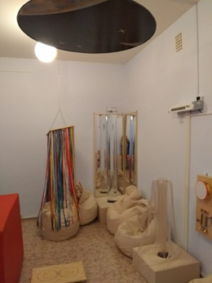
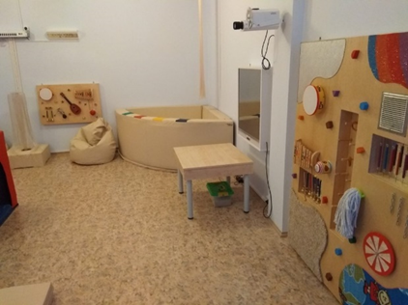
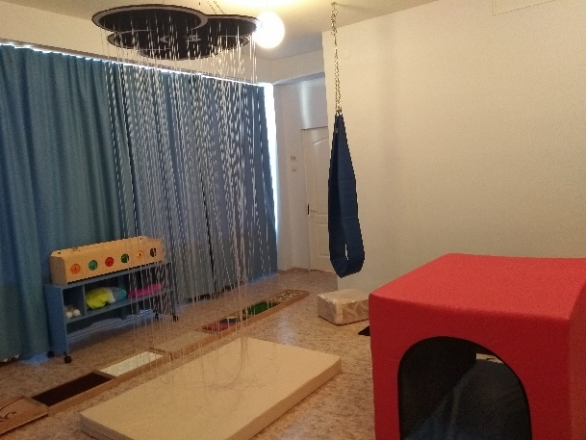
ДОСТУПНАЯ СРЕДА
Сенсорная комната

Slide 14
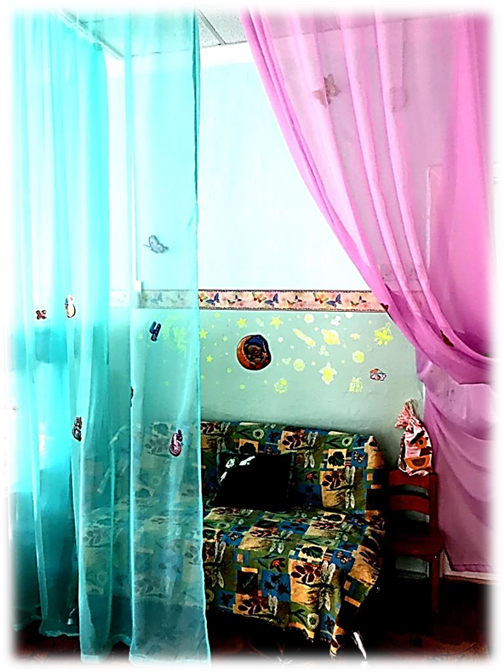
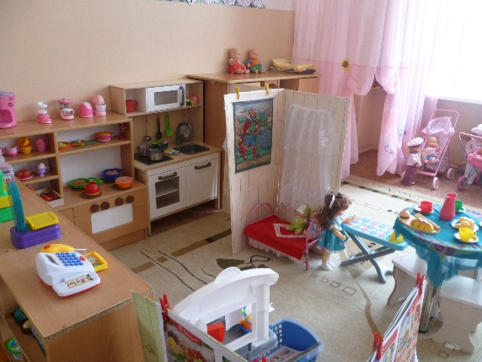
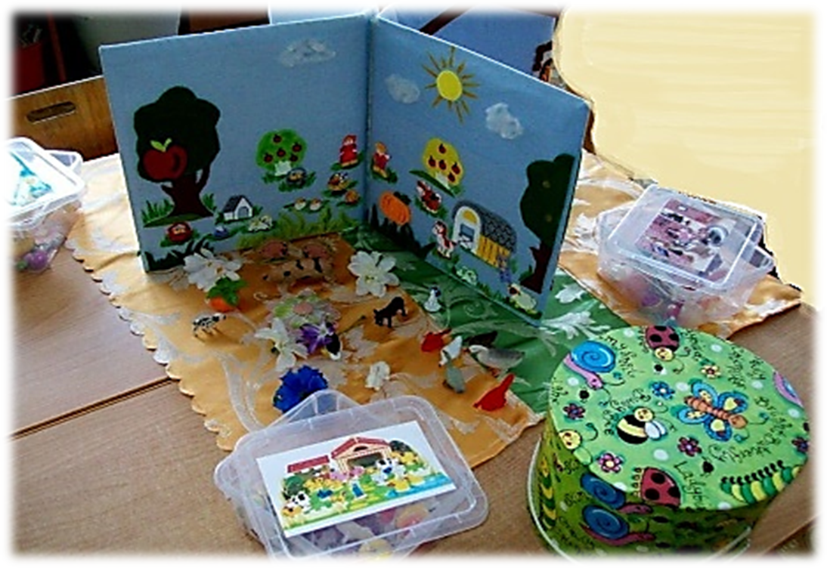
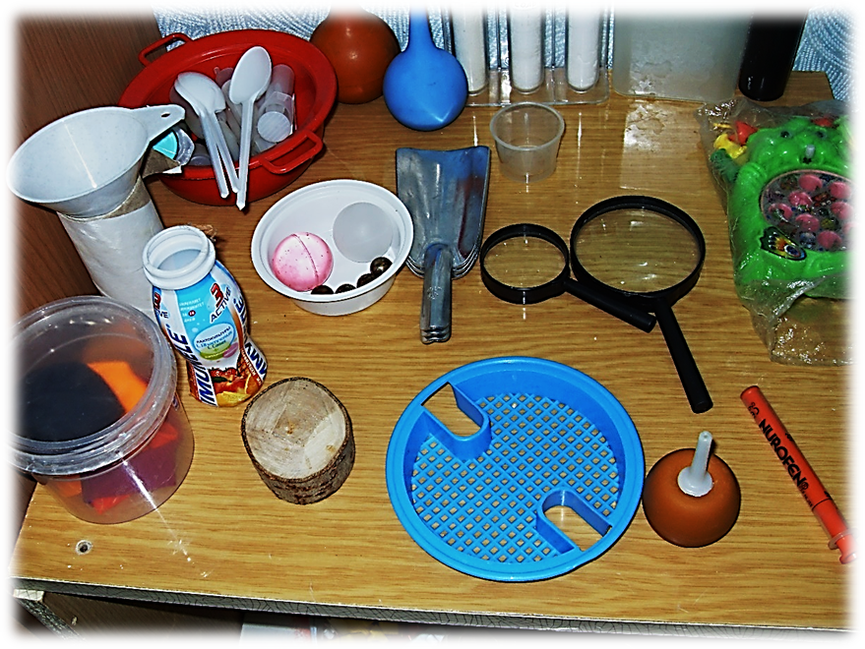
ДОСТУПНАЯ СРЕДА
Центр сюжетно-ролевых игр
Уголок уединения
Маркеры игрового пространства
Центр экспериментирования

Slide 15
Нормативно-правовые документы
Федеральный уровень
Региональный уровень
Локальные акты регламентирующие обеспечение доступности услуг образовательной организации

Slide 16
ЭТАПЫ СТАНОВЛЕНИЯ ИНКЛЮЗИВНОГО ОБРАЗОВАНИЯ
Разработка нормативно-правовой базы
Выявление ресурсов (кадры, методическое обеспечение)
Разработка стратегии инклюзивной практики
(разработка АООП, АОП, использование вариативных форм)
Организация повышения профессиональной квалификации педагогов, специалистов. Повышение компетентности родителей
Реализация сетевого взаимодействия

Slide 17
Формы инклюзивного образования
Группы компенсирующей направленности
Группы комбинированной направленности
Группы кратковременного пребывания для детей с ОВЗ
Служба Ранней помощи
Ресурсная группа
Тренинги для родителей «Ранняя пташка»

Slide 18
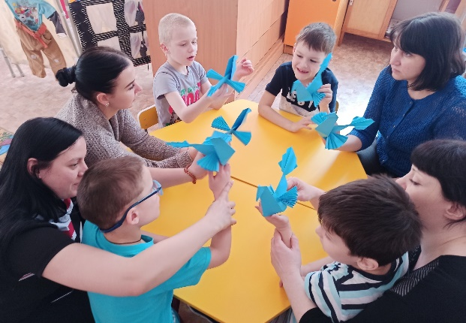
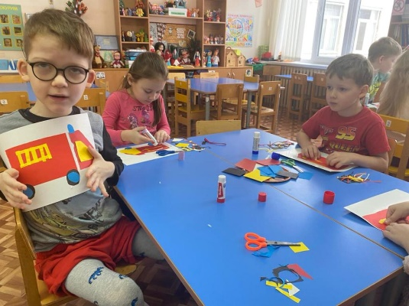
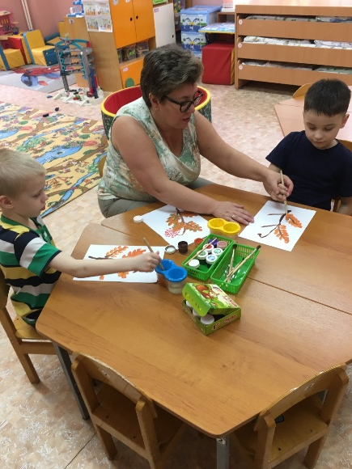
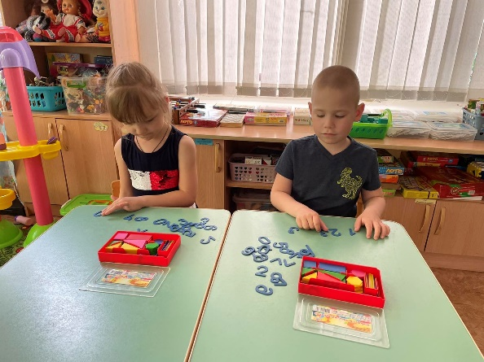
Виды инклюзивного образования
Ресурсная группа
Группа комбинированной направленности

Slide 19
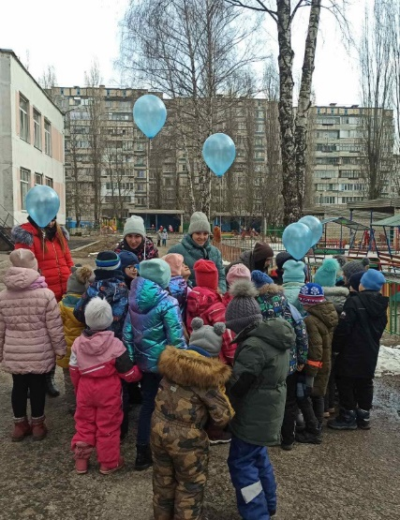
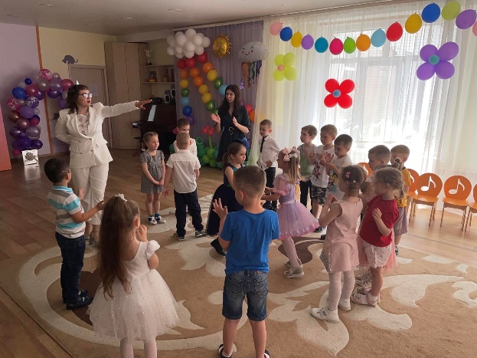
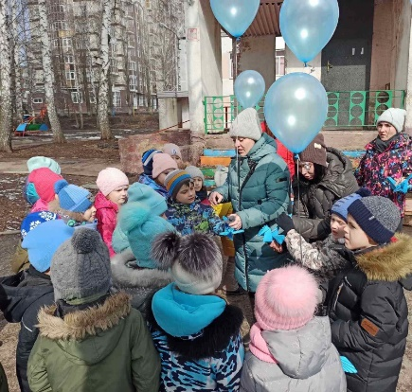
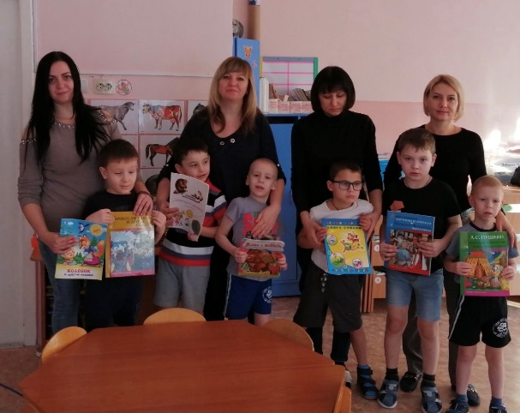
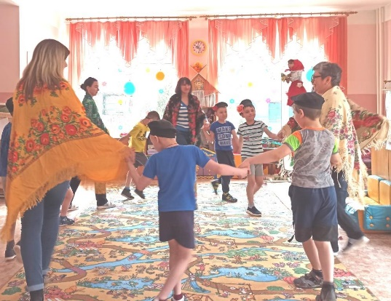
Вовлечение детей с ОВЗ в различные мероприятия ДОО
Совместные мероприятия
Акция «Зажги синим»
Акция «Книги детям»

Slide 20
Достижения воспитанников

Slide 21
Достижения педагогов

Slide 22
ДИССЕМИНАЦИЯ АКТУАЛЬНОГО ПЕДАГОГИЧЕСКОГО ОПЫТА

